Slide 1
Presentación caso 3: ecomarket spa
Vicente Alfaro
Iván Morales
Gabriel Sánchez

Slide 2
Presentación del caso
EcoMarket SPA, empresa chilena de productos ecológicos, ha crecido rápidamente desde su primera tienda en el Barrio Lastarria, Santiago, expandiéndose a Valdivia y Antofagasta. Sin embargo, su sistema monolítico actual presenta problemas de rendimiento y disponibilidad, lo que afecta la eficiencia operativa y la experiencia del cliente, representando un riesgo para la continuidad del negocio y la satisfacción de sus usuarios.

Slide 3
Nueva arquitectura
Diseñamos una arquitectura de microservicios para separar funciones clave como usuarios, reservas y autenticación. Esto mejora el mantenimiento, escalabilidad y permite trabajar por módulos sin afectar el sistema completo.

Slide 4
Requisitos funcionales
Gestión de Usuarios
Configurar Permisos
Monitorización Del Sistema
Respaldo y Restaurar Datos
Gestionar Inventarios
Generar Reportes
Gestionar Tiendas
Gestionar pedidos
Registrar Ventas
Atender Devoluciones y Reclamaciones
Consultar Inventario
Generar facturas
Gestionar Envíos
Optimizar rutas
Actualizar Estado De Pedidos
Gestionar Proveedores

Slide 5
Crear Cuentas
Iniciar sesión
Navegar y Buscar Productos
Agregar Productos Al Carrito
Realizar pedidos
Consultar Historial
Gestionar Perfiles
Solicitar Soporte
Dejar Reseñas y Calificaciones
Aplicar Cupones y Descuentos

Slide 6
Requisitos no funcionales
Rendimiento: El sistema debe manejar al menos 1000 transacciones simultáneas sin degradar el rendimiento.
Escalabilidad: Debe ser capaz de escalar horizontalmente para soportar un aumento en la carga de usuarios y transacciones.
Seguridad: Implementar medidas de seguridad para proteger datos sensibles de usuarios y transacciones.
Disponibilidad: El sistema debe estar disponible al menos el 99% del tiempo.
Usabilidad: La interfaz debe ser intuitiva y fácil de usar para todos los perfiles de usuario.
Mantenibilidad: El sistema debe ser fácil de mantener y actualizar sin interrumpir el servicio.

Slide 7
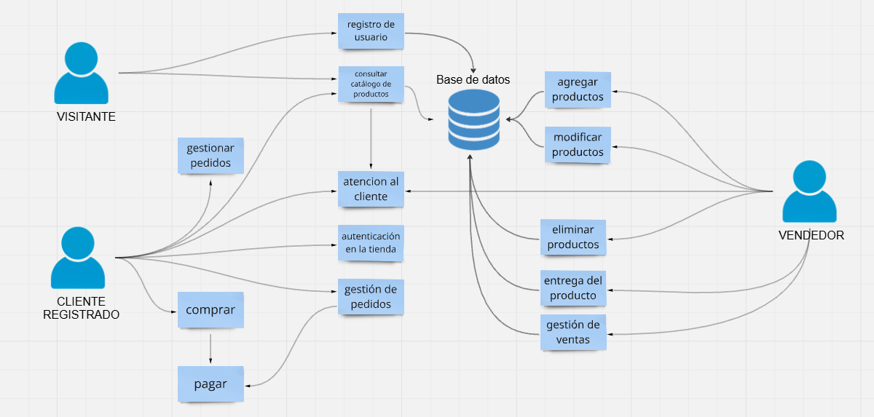
Diagrama casos de uso

Slide 8
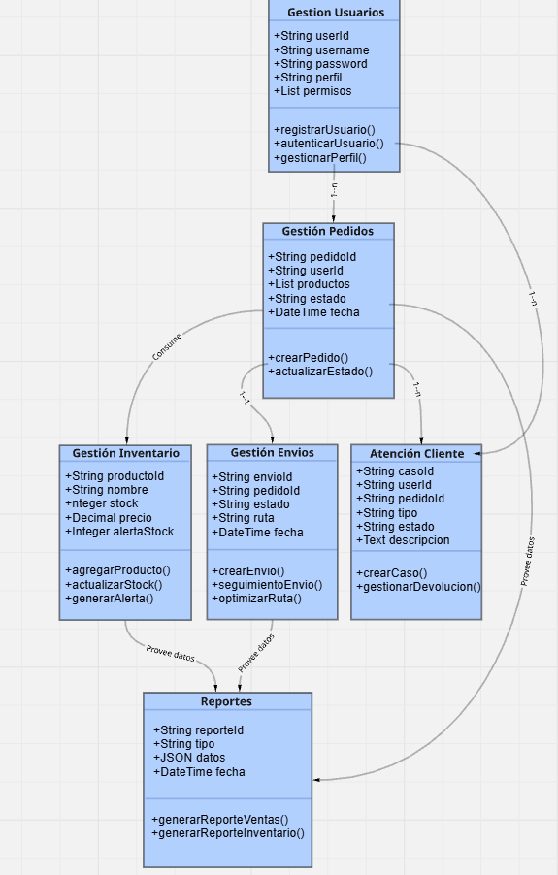
Diagrama de clases

Slide 9
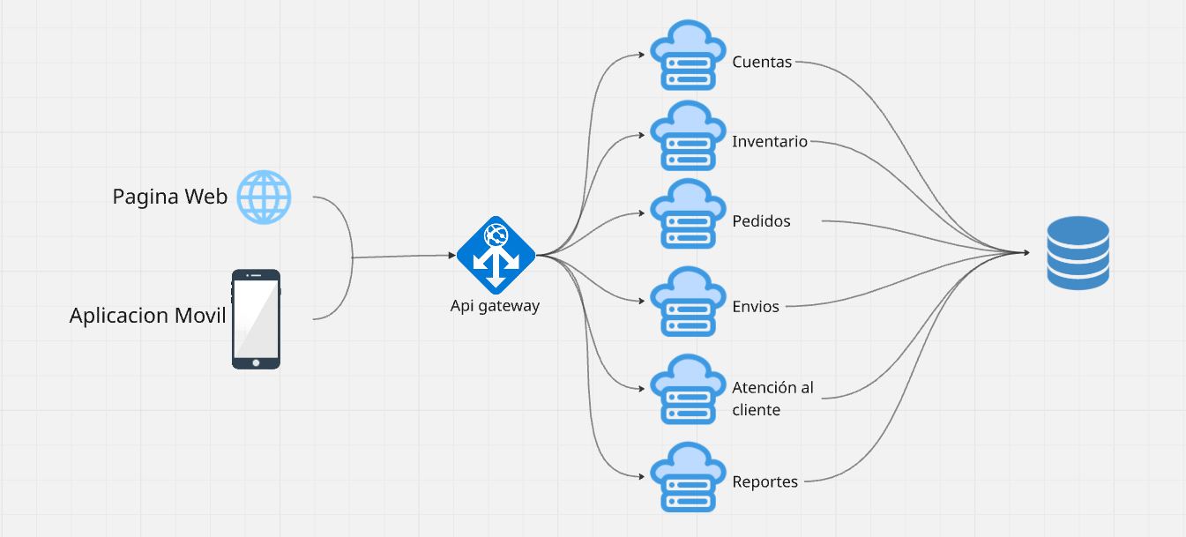
Diagrama de despliegue

Slide 10
Herramientas usadas
Gestión de Usuarios: Spring Boot o Express.js + MySQL
Inventario: Django o Flask + MySQL
Pedidos: Spring Boot o Ruby on Rails + MySQL
Envíos: Node.js o ASP.NET Core + MySQL
Atención al Cliente: Flask o Express.js + MySQL
Reportes: Spring Boot o Django + MySQL
Estas tecnologías fueron elegidas por su eficiencia, compatibilidad con microservicios y facilidad de integración.

Slide 11
Trabajo en equipo
Planificamos con Miro, usamos GitHub para controlar versiones y colaboramos por WhatsApp y Discord. Nos organizamos por tareas y cada uno trabajó en microservicios específicos.

Slide 12
Ética y privacidad
Protegemos los datos personales con cifrado y roles de acceso. Nos aseguramos de que solo usuarios autorizados accedan a ciertas funciones y evitamos mostrar información sensible

